Slide 1
CÔNG TY CỔ PHẦN LYNKID
PHISHING LÀ GÌ
IT-SEC

Slide 2
Contents
01.
02.
03.
04.
05.
06.
Định nghĩa về Phishing
Cách thức hoạt động của Phishing
Tại sao Phishing lại là một vấn đề?
Các ví dụ về Phishing
Các loại hình tấn công Phishing
Các ngành nghề bị nhắm mục tiêu nhiều nhất

Slide 3
Contents
07.
08.
09.
Phòng ngừa Phishing
Bảo vệ chống Phishing
Làm gì nếu trở thành nạn nhân

Slide 4
Định nghĩa Phishing
PHẦN MỘT

Slide 5

Phishing là gì?
Định nghĩa
Phishing là một loại tấn công mạng phổ biến nhắm vào các cá nhân thông qua email, tin nhắn văn bản, cuộc gọi điện thoại và các hình thức liên lạc khác. Mục đích của một cuộc tấn công phishing là đánh lừa người nhận thực hiện hành động mà kẻ tấn công mong muốn, chẳng hạn như tiết lộ thông tin tài chính, thông tin đăng nhập hệ thống hoặc các thông tin nhạy cảm khác.

Slide 6
Phishing là gì?
Kỹ thuật xã hội (Social Engineering)
Là một hình thức phổ biến của kỹ thuật xã hội, phishing liên quan đến việc thao túng tâm lý và lừa đảo, trong đó các đối tượng đe dọa giả danh các tổ chức uy tín để đánh lừa người dùng thực hiện các hành động cụ thể.
Lịch sử
Từ giữa những năm 1990, thuật ngữ "phishing" đã được sử dụng để chỉ những tin tặc sử dụng email giả mạo để "câu" thông tin từ những người dùng không nghi ngờ.

Slide 7
Cách thức hoạt động của Phishing
PHẦN HAI

Slide 8

Chiến thuật Phishing
Tin nhắn độc hại
Dù một chiến dịch phishing được nhắm mục tiêu cụ thể hay gửi đến càng nhiều nạn nhân càng tốt, nó đều bắt đầu bằng một tin nhắn độc hại. Cuộc tấn công được ngụy trang dưới dạng thông báo từ một công ty hợp pháp.
Mục tiêu của kẻ tấn công
Mặc dù mục tiêu của kẻ tấn công có thể khác nhau, nhưng mục đích chung là đánh cắp thông tin cá nhân hoặc thông tin đăng nhập. Cuộc tấn công được thực hiện bằng cách nhấn mạnh sự khẩn cấp trong tin nhắn.

Slide 9

Chiến thuật Phishing
Mối đe dọa không ngừng phát triển
Phishing liên tục phát triển để vượt qua các bộ lọc bảo mật và sự phát hiện của con người, vì vậy các tổ chức phải không ngừng đào tạo nhân viên để nhận biết các chiến lược phishing mới nhất.

Slide 10
Tại sao Phishing là một vấn đề?
PHẦN BA

Slide 11

Tác động của Phishing
Dễ dàng, Chi phí thấp
Phishing là một vấn đề nghiêm trọng vì nó dễ thực hiện, chi phí thấp và hiệu quả đối với tội phạm mạng. Các chiến thuật phishing, đặc biệt là qua email, đòi hỏi chi phí và công sức tối thiểu, khiến chúng trở thành các cuộc tấn công mạng phổ biến.

Slide 12
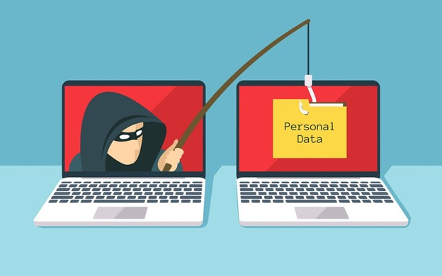
Tác động của Phishing
Đánh cắp dữ liệu
Các nạn nhân của lừa đảo phishing có thể phải đối mặt với việc nhiễm phần mềm độc hại (bao gồm cả ransomware), đánh cắp danh tính và mất mát dữ liệu. Dữ liệu mà tội phạm mạng nhắm đến bao gồm thông tin nhận dạng cá nhân (PII) và dữ liệu kinh doanh nhạy cảm.

Slide 13
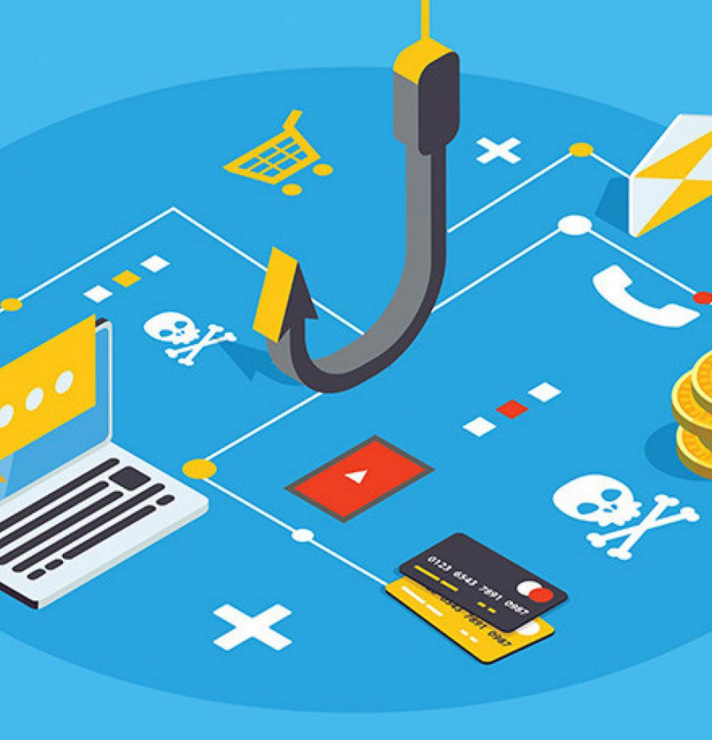
Tác động của Phishing
Khởi đầu của vi phạm
Nhiều vụ vi phạm dữ liệu lớn nhất bắt đầu từ một email phishing vô hại, nơi tội phạm mạng giành được một điểm đứng nhỏ để từ đó mở rộng tấn công.

Slide 14
Ví dụ Phishing
PHẦN BỐN

Slide 15
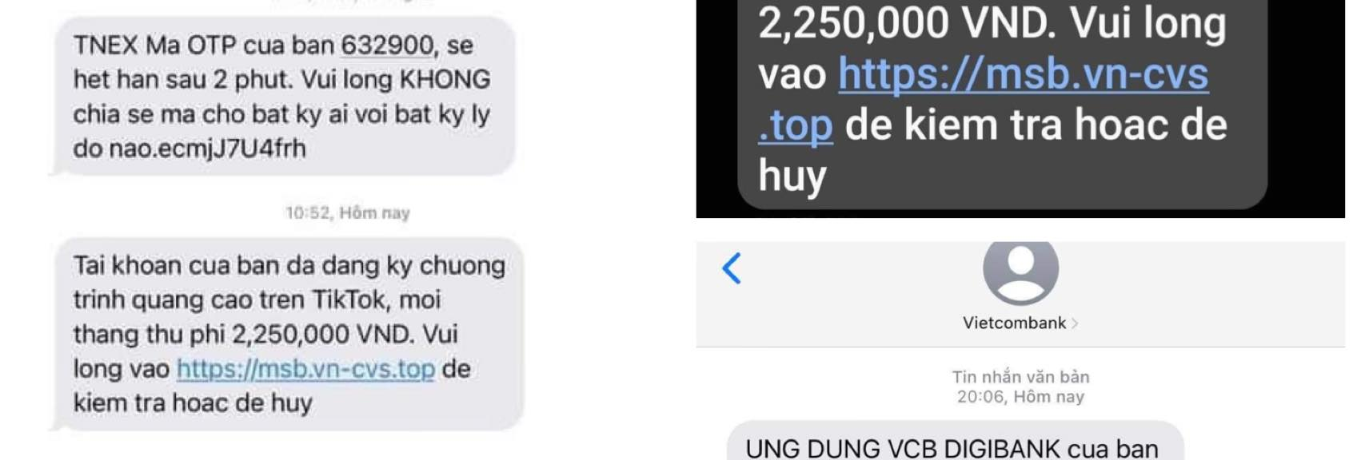
Phishing Emails
Tin nhắn khẩn cấp
Kẻ tấn công lợi dụng nỗi sợ hãi và cảm giác khẩn cấp, thường sử dụng các chiến thuật thông báo rằng tài khoản của người dùng đã bị hạn chế hoặc sẽ bị đình chỉ nếu họ không phản hồi email.

Slide 16

Phishing Emails
Liên kết độc hại
Tệp đính kèm có thể là một trang web, một tập lệnh (ví dụ: PowerShell), hoặc một tài liệu Microsoft Office chứa macro độc hại. Macro và tập lệnh này có thể được sử dụng để tải phần mềm độc hại hoặc đánh lừa người dùng tiết lộ thông tin đăng nhập tài khoản của họ.

Slide 17

Phishing Emails
Người gửi giả mạo
Trong một số chiến thuật phishing qua email, kẻ tấn công đăng ký các tên miền trông giống với tên miền chính thức hoặc đôi khi sử dụng các nhà cung cấp email phổ biến như Gmail.

Slide 18
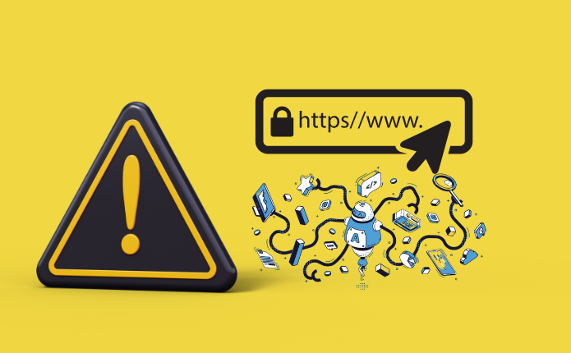
Kỹ thuật Phishing
Liên kết độc hại
Các liên kết phishing đưa người dùng đến các trang web giả mạo hoặc các trang web bị nhiễm phần mềm độc hại, còn được gọi là malware. Các liên kết độc hại có thể được ngụy trang thành các liên kết đáng tin cậy và được nhúng trong logo hoặc các hình ảnh khác trong email.

Slide 19
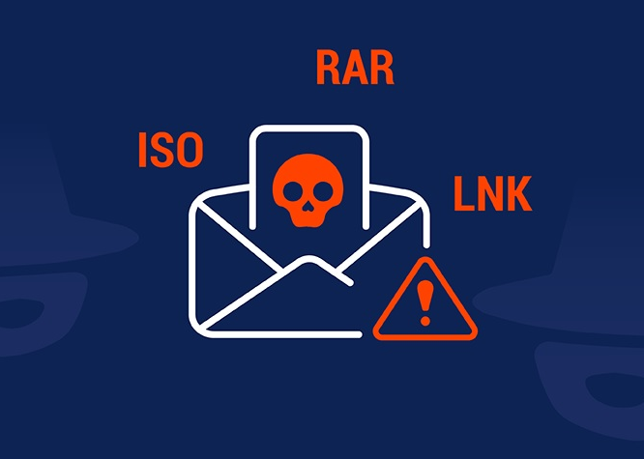
Kỹ thuật Phishing
Tệp đính kèm độc hại
Mặc dù những tệp đính kèm này có thể trông giống như các tệp hợp pháp, nhưng thực chất chúng bị nhiễm phần mềm độc hại có thể gây hại cho máy tính và các tệp tin trên đó.

Slide 20
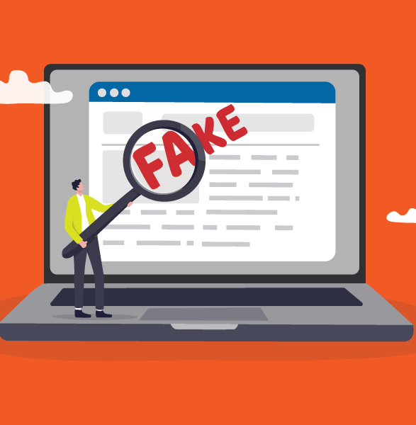
Kỹ thuật Phishing
Biểu mẫu giả mạo
Những kỹ thuật này sử dụng các biểu mẫu giả mạo yêu cầu người dùng điền thông tin nhạy cảm—chẳng hạn như ID người dùng, mật khẩu, dữ liệu thẻ tín dụng và số điện thoại. Khi người dùng gửi thông tin đó, nó có thể bị tội phạm mạng sử dụng cho các hoạt động gian lận khác nhau, bao gồm cả đánh cắp danh tính.

Slide 21
Các loại tấn công Phishing
PHẦN NĂM

Slide 22
Chiến thuật Phishing
Email Phishing
Thuật ngữ chung dùng để chỉ bất kỳ email độc hại nào nhằm đánh lừa người dùng tiết lộ thông tin cá nhân.
Spear Phishing
Những tin nhắn email này được gửi đến những người cụ thể trong một tổ chức, thường là những người nắm giữ tài khoản có đặc quyền cao, nhằm đánh lừa họ tiết lộ dữ liệu nhạy cảm, gửi tiền cho kẻ tấn công hoặc tải xuống phần mềm độc hại.

Slide 23
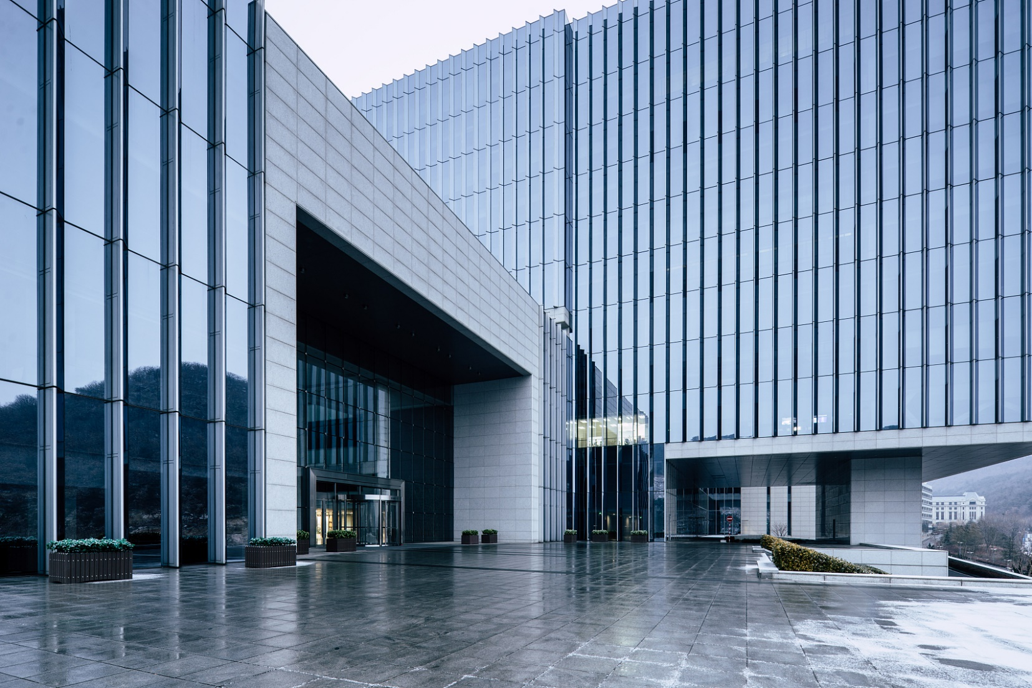
Chiến thuật Phishing
Whaling
Những tin nhắn này thường được gửi đến các nhân viên cấp cao trong công ty nhằm đánh lừa họ tin rằng CEO hoặc các lãnh đạo khác yêu cầu chuyển tiền.

Slide 24
Các chiến thuật khác
Liên kết thao túng
Tin nhắn chứa một liên kết đến một trang web độc hại trông giống như trang web chính thức của doanh nghiệp nhưng đưa người nhận đến một máy chủ do kẻ tấn công kiểm soát, nơi họ bị thuyết phục đăng nhập vào một trang đăng nhập giả mạo và gửi thông tin đăng nhập cho kẻ tấn công.

Slide 25
Các chiến thuật khác
Tiêm nội dung độc hại
Kẻ tấn công có thể chèn nội dung độc hại vào một trang web chính thức để đánh lừa người dùng truy cập vào trang web đó, hiển thị một cửa sổ pop-up độc hại hoặc chuyển hướng họ đến một trang web phishing.
Smishing/Vishing
Sử dụng tin nhắn SMS hoặc cuộc gọi thoại, kẻ tấn công đánh lừa người dùng truy cập vào các trang web độc hại từ điện thoại thông minh của họ hoặc tiết lộ thông tin nhạy cảm qua điện thoại.

Slide 26
Các ngành bị nhắm mục tiêu nhiều nhất
PHẦN SÁU

Slide 27

Các mục tiêu hàng đầu
Tài chính
01
Mục tiêu của hầu hết các cuộc tấn công phishing là thu lợi tài chính, vì vậy kẻ tấn công chủ yếu nhắm vào các ngành cụ thể lưu trữ dữ liệu thẻ tín dụng hoặc có khả năng chi trả số tiền lớn.
Thương mại điện tử
02
Các cửa hàng trực tuyến (thương mại điện tử), mạng xã hội, ngân hàng và các tổ chức tài chính khác, hệ thống thanh toán (bộ xử lý thẻ merchant), công ty công nghệ thông tin, công ty viễn thông, công ty vận chuyển.

Slide 28
Các mục tiêu hàng đầu
Các thương hiệu lớn
Để có thể lừa được nhiều người nhất, kẻ tấn công thường sử dụng các thương hiệu lớn nhiều người biết đến như: Google, Microsoft, Amazon, Chase, Wells Fargo, Bank of America, Apple, LinkedIn, FedEx, DHL.

Slide 29
Phòng tránh Phishing
PHẦN BẢY

Slide 30

Đào tạo người dùng
Phát hiện Phishing
Đào tạo người dùng cách phát hiện email phishing: cảm giác khẩn cấp và yêu cầu cung cấp dữ liệu cá nhân, bao gồm mật khẩu, các liên kết nhúng và tệp đính kèm, đều là những dấu hiệu cảnh báo.

Slide 31
Đào tạo người dùng
Tránh nhấp vào liên kết
Tránh nhấp vào liên kết: thay vì nhấp vào liên kết và đăng nhập vào một trang web trực tiếp từ liên kết được nhúng, hãy nhập tên miền chính thức vào trình duyệt và đăng nhập trực tiếp từ trang web được nhập thủ công.

Slide 32
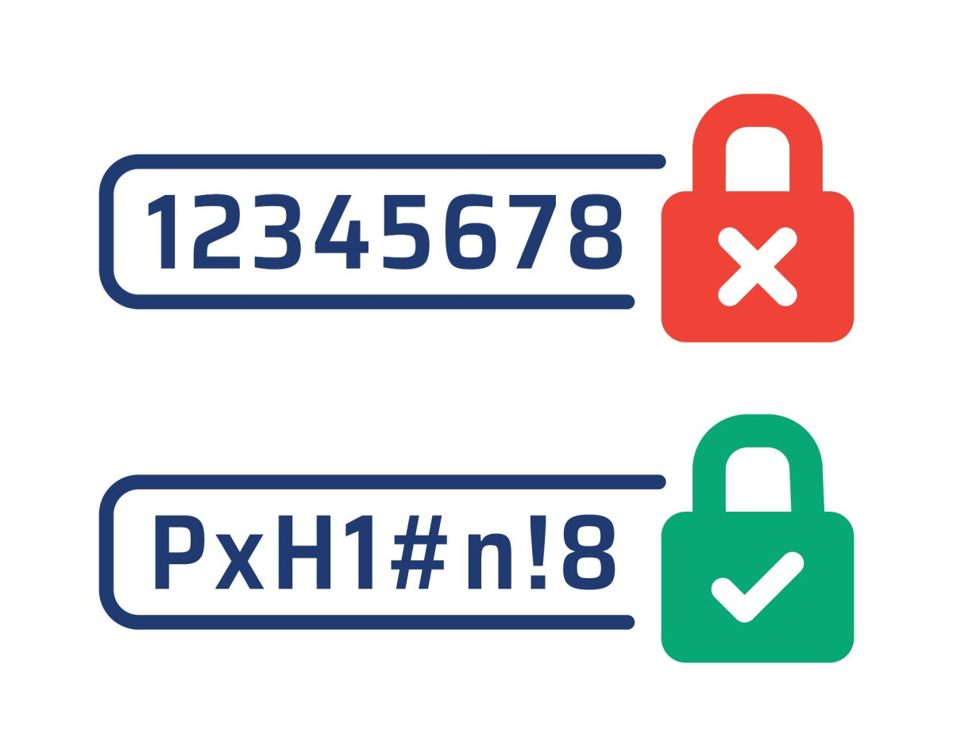
Đào tạo người dùng
Đổi mật khẩu
Thay đổi mật khẩu thường xuyên: Người dùng nên được yêu cầu thay đổi mật khẩu của họ sau mỗi 30-45 ngày để giảm cơ hội tấn công của kẻ tấn công.

Slide 33
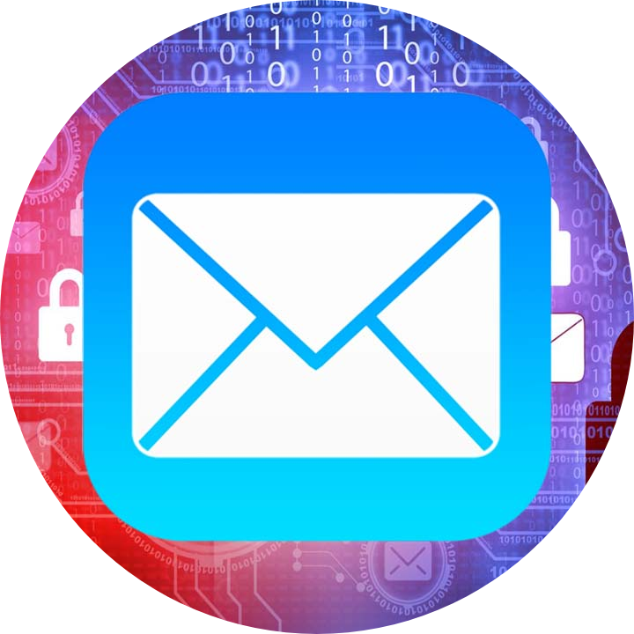
Biện pháp bảo mật
Bảo mật email
Sử dụng bảo mật email chống phishing: trí tuệ nhân tạo quét các tin nhắn đến, phát hiện tin nhắn đáng ngờ và cách ly chúng mà không cho phép tin nhắn phishing đến hộp thư đến của người nhận.

Slide 34
Biện pháp bảo mật
Tường lửa
Cài đặt tường lửa: Tường lửa kiểm soát lưu lượng truy cập đến và đi. Phần mềm độc hại được cài đặt từ phishing sẽ âm thầm nghe lén và gửi dữ liệu riêng tư đến kẻ tấn công, nhưng tường lửa sẽ chặn các yêu cầu gửi đi độc hại và ghi lại chúng để xem xét thêm.

Slide 35

Biện pháp bảo mật
Thận trọng với dữ liệu
Hãy thận trọng khi cung cấp thông tin thẻ tín dụng: trừ khi bạn biết trang web đó hoàn toàn đáng tin cậy, đừng bao giờ cung cấp dữ liệu thẻ tín dụng cho một trang web mà bạn không nhận ra.

Slide 36
Phòng chống Phishing
PHẦN TÁM

Slide 37
Phòng chống Phishing
Đào tạo người dùng
Đào tạo và giáo dục nhận thức bảo mật thông qua các ví dụ và bài tập thực tế sẽ giúp người dùng nhận biết phishing.
Email Gateway
Một số giải pháp email gateway có thể phát hiện và phân loại email phishing dựa trên danh tiếng xấu đã biết của các URL được nhúng. Tuy nhiên, các giải pháp này không phải lúc nào cũng đáng tin cậy trong việc phát hiện các tin nhắn phishing được tạo ra một cách tinh vi.

Slide 38
Phòng chống Phishing
Phát hiện bất thường
Các hệ thống hiệu quả nhất xác định email đáng ngờ dựa trên phân tích bất thường. Chúng tìm kiếm các mẫu bất thường trong lưu lượng truy cập để xác định email đáng ngờ, viết lại URL được nhúng và theo dõi liên tục URL để phát hiện các khai thác trong trang và tải xuống độc hại.

Slide 39
Làm gì nếu trở thành nạn nhân
PHẦN CHÍN

Slide 40

Các bước khắc phục
Báo cáo gian lận
Sau khi bạn đã gửi thông tin của mình cho kẻ tấn công, thông tin đó có thể sẽ bị tiết lộ cho các kẻ lừa đảo khác. Bạn có thể sẽ nhận được tin nhắn vishing và smishing, email phishing mới, và các cuộc gọi thoại. Luôn cảnh giác với các tin nhắn đáng ngờ yêu cầu thông tin hoặc chi tiết tài chính của bạn.

Slide 41
Các bước khắc phục
Loại bỏ phần mềm độc hại
Nếu bạn đã nhấp vào một liên kết hoặc mở một tệp đính kèm đáng ngờ, máy tính của bạn có thể đã bị cài đặt phần mềm độc hại. Để phát hiện và loại bỏ phần mềm độc hại, hãy đảm bảo rằng phần mềm antivirus của bạn được cập nhật và có các bản vá mới nhất.

Slide 42

Các bước khắc phục
Theo dõi tín dụng
Ủy ban Thương mại Liên bang (FTC) có một trang web dành riêng cho việc chống đánh cắp danh tính để giúp bạn giảm thiểu thiệt hại và theo dõi điểm tín dụng của mình.

Slide 43
CÔNG TY CỔ PHẦN LYNKID
Xin cảm ơn
Email
support@LinkID.vn
Hotline
1900636835
Fanpage
facebook.com/LynkiD.official

